Slide 1

정렬.sort()
SSAFY_STUDY
발표자: 손병하
참석자: 공연경, 박혜은, 정보균, 정승재, 조경호

Slide 2
목차
서론 - 정렬은 왜 공부해야 하는가?
버블 정렬(Bubble sort)
선택 정렬(Selection sort)
삽입 정렬(Insertion sort)
병합 정렬(Merge sort)
카운팅 정렬(Counting sort)

Slide 3
정렬을 왜 공부해야 하는건가요?
우리는 데이터를 가지고 다시 재가공 하여
의도에 맞게 사용해야 합니다.
예시)
- 사용자가 가장 많이 접근한 순서
날짜 또는 시간 순서로 정리한 데이터
한글의 ‘가,나,다’ 순서 등
책에서는 말합니다. 실무에서는 내장함수 사용하세요.
내장함수 또는 회사, 집단의 내부 설정 존재.
BUT! 최소한 어떻게 동작하고 시간이 걸리는지
알고 있어야 한다!

Slide 4
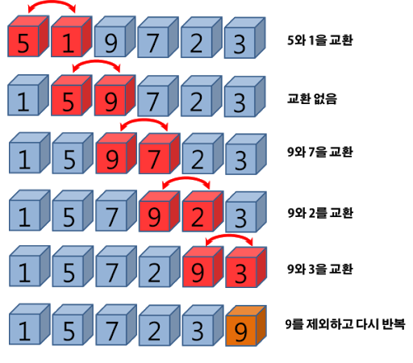
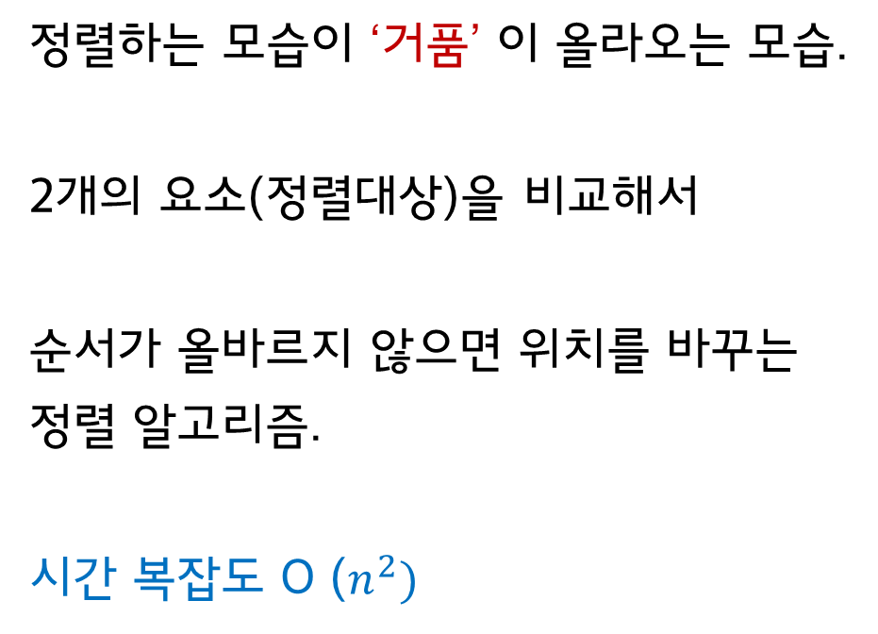
1. 버블 정렬
정렬하는 모습이 ‘거품’ 이 올라오는 모습.
2개의 요소(정렬대상)을 비교해서
순서가 올바르지 않으면 위치를 바꾸는
정렬 알고리즘.
시간 복잡도 O ($n^{2})$

Slide 5
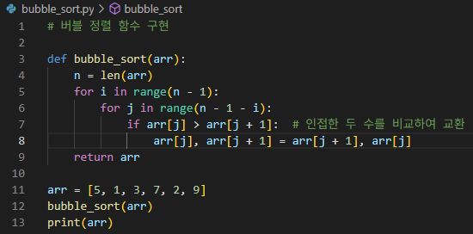
# i는 코드 최적화. 이미 비교한 것들을 생략.

Slide 6
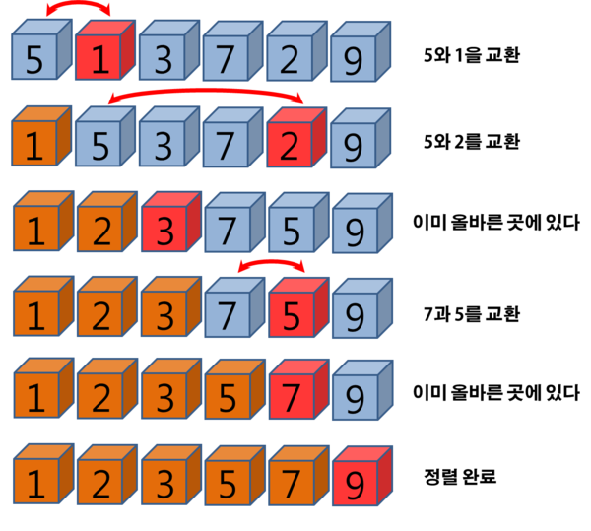
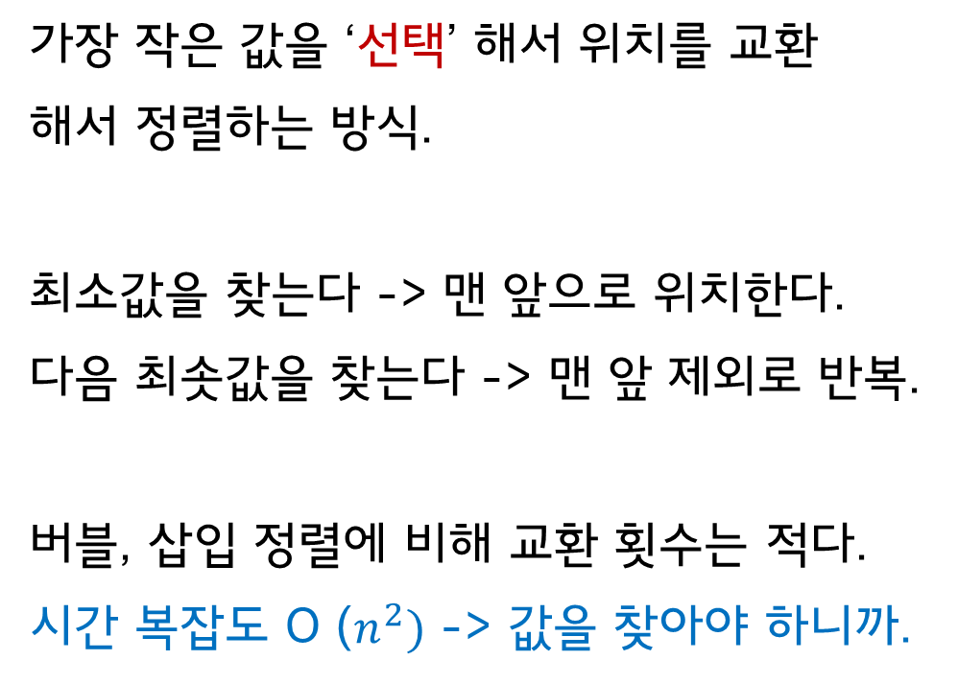
2. 선택 정렬
가장 작은 값을 ‘선택’ 해서 위치를 교환
해서 정렬하는 방식.
최소값을 찾는다 -> 맨 앞으로 위치한다.
다음 최솟값을 찾는다 -> 맨 앞 제외로 반복.
버블, 삽입 정렬에 비해 교환 횟수는 적다.
시간 복잡도 O ($n^{2})$ -> 값을 찾아야 하니까.

Slide 7
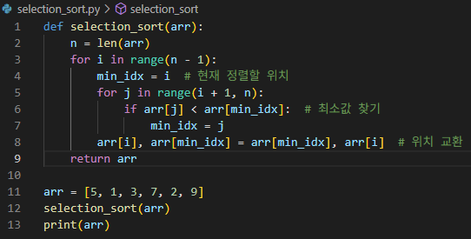
5, 1 만 놓고 보면 이해가 쉽다.
5는 0번 인덱스, 1은 1번 인덱스

Slide 8
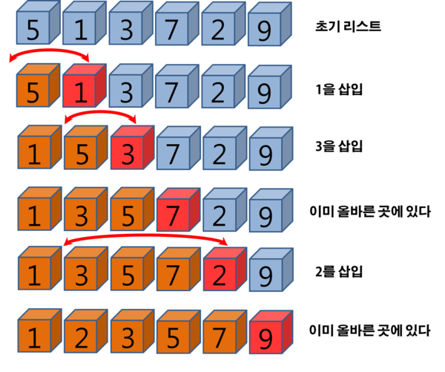

3. 삽입 정렬
정렬되어 있는 부분과 안된 부분이 있다고 가정. 정렬된 부분에 새로운 요소를 삽입하는 방식.
삽입하려는 요소를 key 값으로 정하고
이걸 정렬된 부분(앞)과 비교해서 자리를 찾음.
시간 복잡도 O ($n^{2})$ (평균)
최악 – 역순으로 정렬된 배열. O ($n^{2}$)
최선 – 이미 정렬된 배열인 경우 O (n)
최선의 예시 – [1, 2, 3, 4, 5, 7, 6]
(뒤의 while 문에서 key값이 큰 7일 때만 실행)

Slide 9
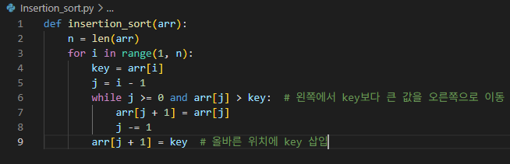
삽입 정렬은 2번째 위치, 1번 인덱스에서 보통 시작한다.
물론, 다른 인덱스 위치에서 시작해도 상관은 없다.
다만, 1번 인덱스에서 시작하는 것이 최적화 된 방식이자
코드 구현이다.

Slide 10
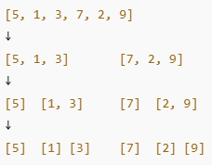
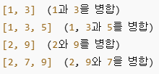

4. 병합 정렬 (재귀를 배울 때 등장)
‘분할 정복 알고리즘’ : 재귀를 통해 2개 이상의 작은
문제로 분할하여 해결될 때 까지 나누기를 반복.
요소가 하나 뿐인 리스트로 만들어서
이것들을 다시 올바른 순서로 합칩니다.
다시 병합하는 과정에서 비교를 하며 정렬.
시간 복잡도 O(n log n)
-> 리스트를 나눌 때: log n / 리스트의 병합: n

Slide 11
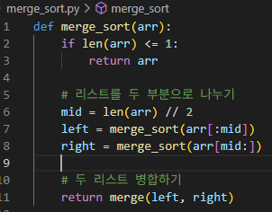
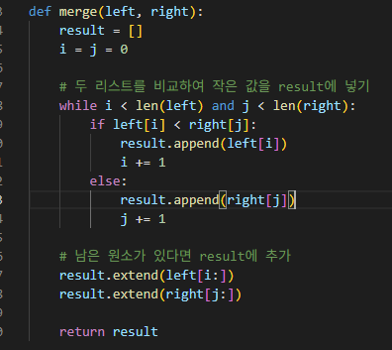
Extend 부분이 있는 이유:
Left = [1,3,5], Right = [2,7,9] 일 때, result=[1,2,3,5,7] 가 되고
9가 아직 result에 들어가지 않는 경우가 발생.

Slide 12
5. 카운팅 정렬
특정 범위 내의 정수 값을 정렬하는 데 사용.
입력 배열의 각 요소가 나타나는 횟수를 세어서 정렬을 수행하는 방식으로 동작
시간 복잡도 O (n+k)
n: 입력한 배열의 크기 k: 값의 범위(최대-최소)
k 값이 n에 비해 작을 때 매우 효율적.

Slide 13
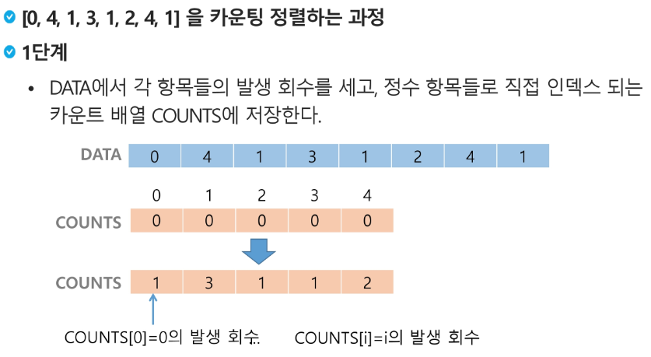

Slide 14
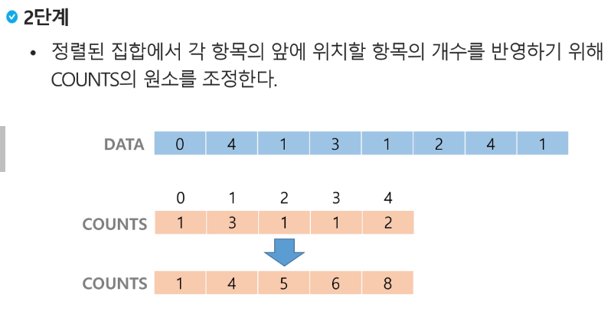

Slide 15
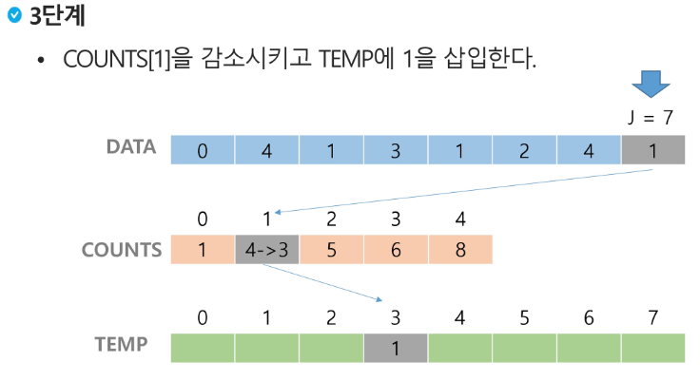

Slide 16
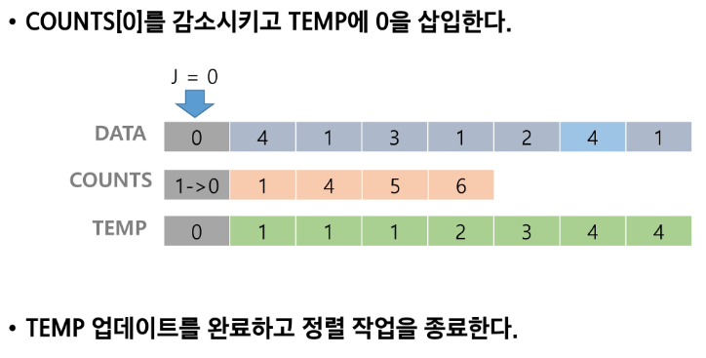

Slide 17
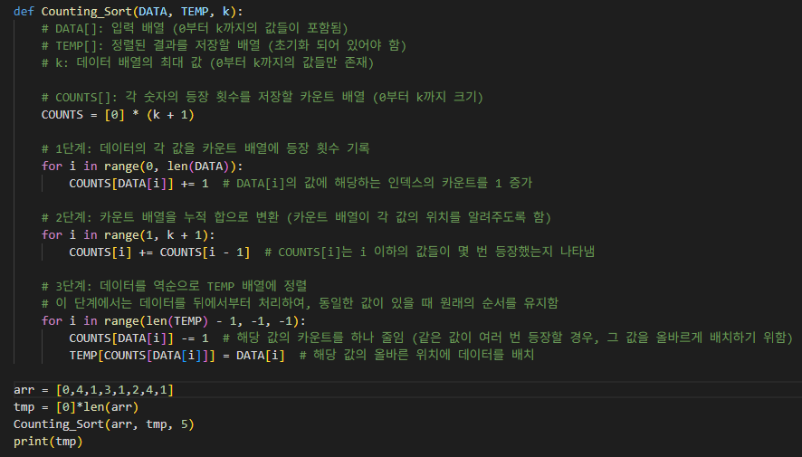

Slide 18
마치기 전 부가 정보)
그럼 파이썬의 내장 함수에서 쓰는 정렬은???
- 병합(merge) 정렬과 삽입(insertion)을 조합한 ‘팀 정렬’ 하이브리드 정렬.
둘 다 ‘팀 정렬’ 사용. 안정성을 가지고 있음(동일한 값 순서 변경 X)
이미 정렬 된 경우 성능이 뛰어남 (삽입 정렬의 특징을 가짐)
Sorted () : 새로운 정렬된 리스트를 반환. 원래의 리스트는 변경 X
Sort() : 리스트에서만 사용되며, 해당 리스트 자체를 정렬. 반환값은 None
시간 복잡도 O(n log n)

